Slide 1
1º
AULA 29
CONTAGEM E REGISTRO DE QUANTIDADES
MATEMÁTICA
1º BIMESTRE
ENSINO FUNDAMENTAL: ANOS INICIAIS

Slide 2
CONTAGEM.
CONTAR, UTILIZANDO DIFERENTES AGRUPAMENTOS.
ESTABELECER RELAÇÃO ENTRE NÚMERO E QUANTIDADES.

Slide 3



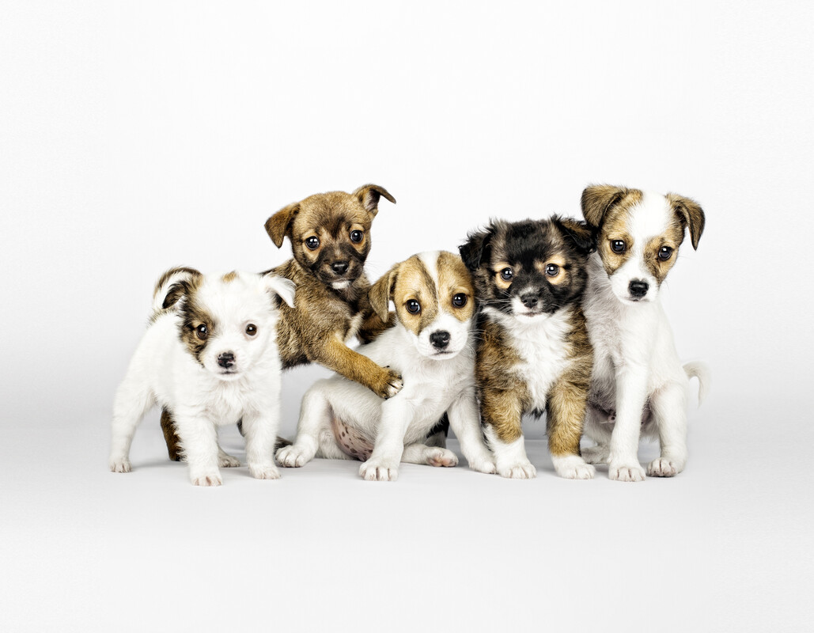
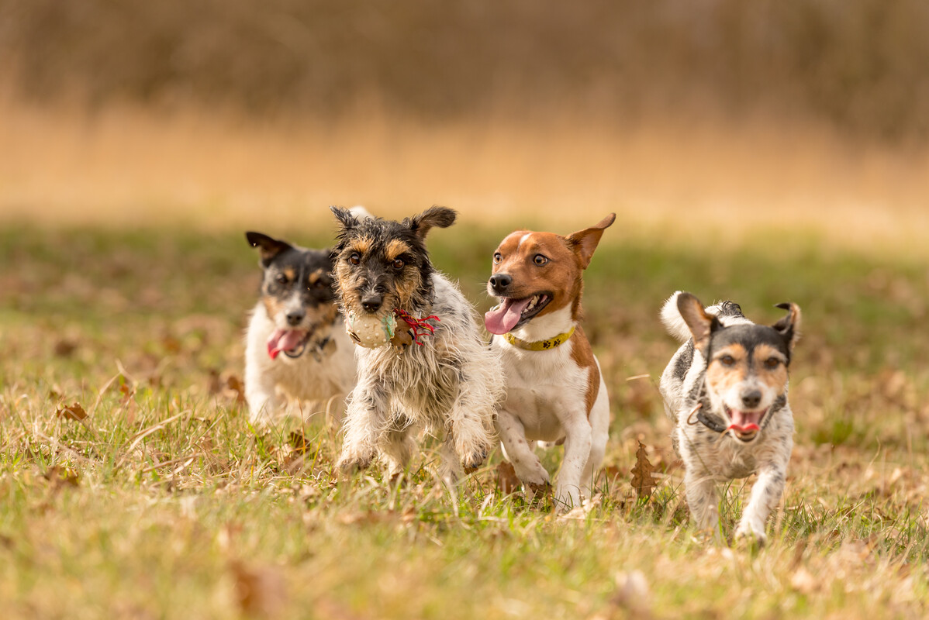
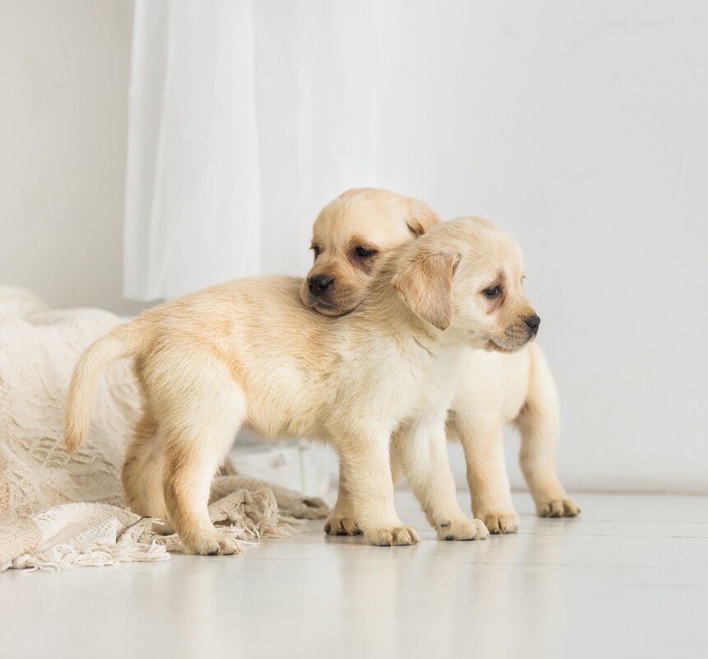
HÁBITOS DE DISCUSSÃO
CONVERSE COM A TURMA
QUANTAS SÃO AS PATINHAS?
OBSERVE CADA IMAGEM A SEGUIR E DESCUBRA QUANTAS PATAS HÁ EM CADA UMA DELAS. EM GRUPO, PROCUREM DESCOBRIR O NÚMERO DE PATAS DE CADA GRUPO DE CACHORROS.
20
16
8

Slide 4


CONTANDO PALITOS
VOCÊ E SUA DUPLA VÃO SORTEAR UM NÚMERO.
EM SEGUIDA, PEGUEM A QUANTIDADE DE PALITOS CORRESPONDENTE AO NÚMERO SORTEADO.

Slide 5


1. QUANTAS PATAS TEM UM CACHORRO? OBSERVE AS PATINHAS
ABAIXO E CIRCULE DE 4 EM 4, E DESCUBRA QUANTOS CACHORROS
ELAS REPRESENTAM.
A. QUANTAS SÃO AS PATAS? ________________________________
B. QUANTOS CACHORROS ELAS REPRESENTAM? ______________

Slide 6

CORREÇÃO
1. QUANTAS PATAS TEM UM CACHORRO? OBSERVE AS PATINHAS
ABAIXO E CIRCULE DE 4 EM 4, E DESCUBRA QUANTOS CACHORROS
ELAS REPRESENTAM.
A. QUANTAS SÃO AS PATAS? 24 PATAS.
B. QUANTOS CACHORROS ELAS REPRESENTAM? 6 CACHORROS.

Slide 7



2. O CACHORRO LULU GOSTA MUITO DE OSSO. JÚLIO COMPRA SACOS COM 15 OSSOS PARA ELE.
VEJA QUANTOS OSSOS AINDA HÁ NO SACO E
COMPLETE PARA QUE FIQUE COM 15 OSSOS.

Slide 8
CORREÇÃO
2. O CACHORRO LULU GOSTA MUITO DE OSSO. JÚLIO COMPRA SACOS COM 15 OSSOS PARA ELE.
VEJA QUANTOS OSSOS AINDA HÁ NO SACO E
COMPLETE PARA QUE FIQUE COM 15 OSSOS.

Slide 9


3. JÚLIO COMPRA RAÇÃO PARA ALIMENTAR SEUS ANIMAIS. CADA PACOTE DE RAÇÃO VEM COM 2 QUILOS. VEJA OS SACOS QUE ELE COMPROU.
A. QUANTOS SACOS ELE COMPROU? _________________________
B. QUANTOS QUILOS DE RAÇÃO ELE COMPROU? _______________

Slide 10
CORREÇÃO
3. JÚLIO COMPRA RAÇÃO PARA ALIMENTAR SEUS ANIMAIS. CADA PACOTE DE RAÇÃO VEM COM 2 QUILOS. VEJA OS SACOS QUE ELE COMPROU.
A. QUANTOS SACOS ELE COMPROU? 7 SACOS.
B. QUANTOS QUILOS DE RAÇÃO ELE COMPROU? 14 QUILOS.

Slide 11
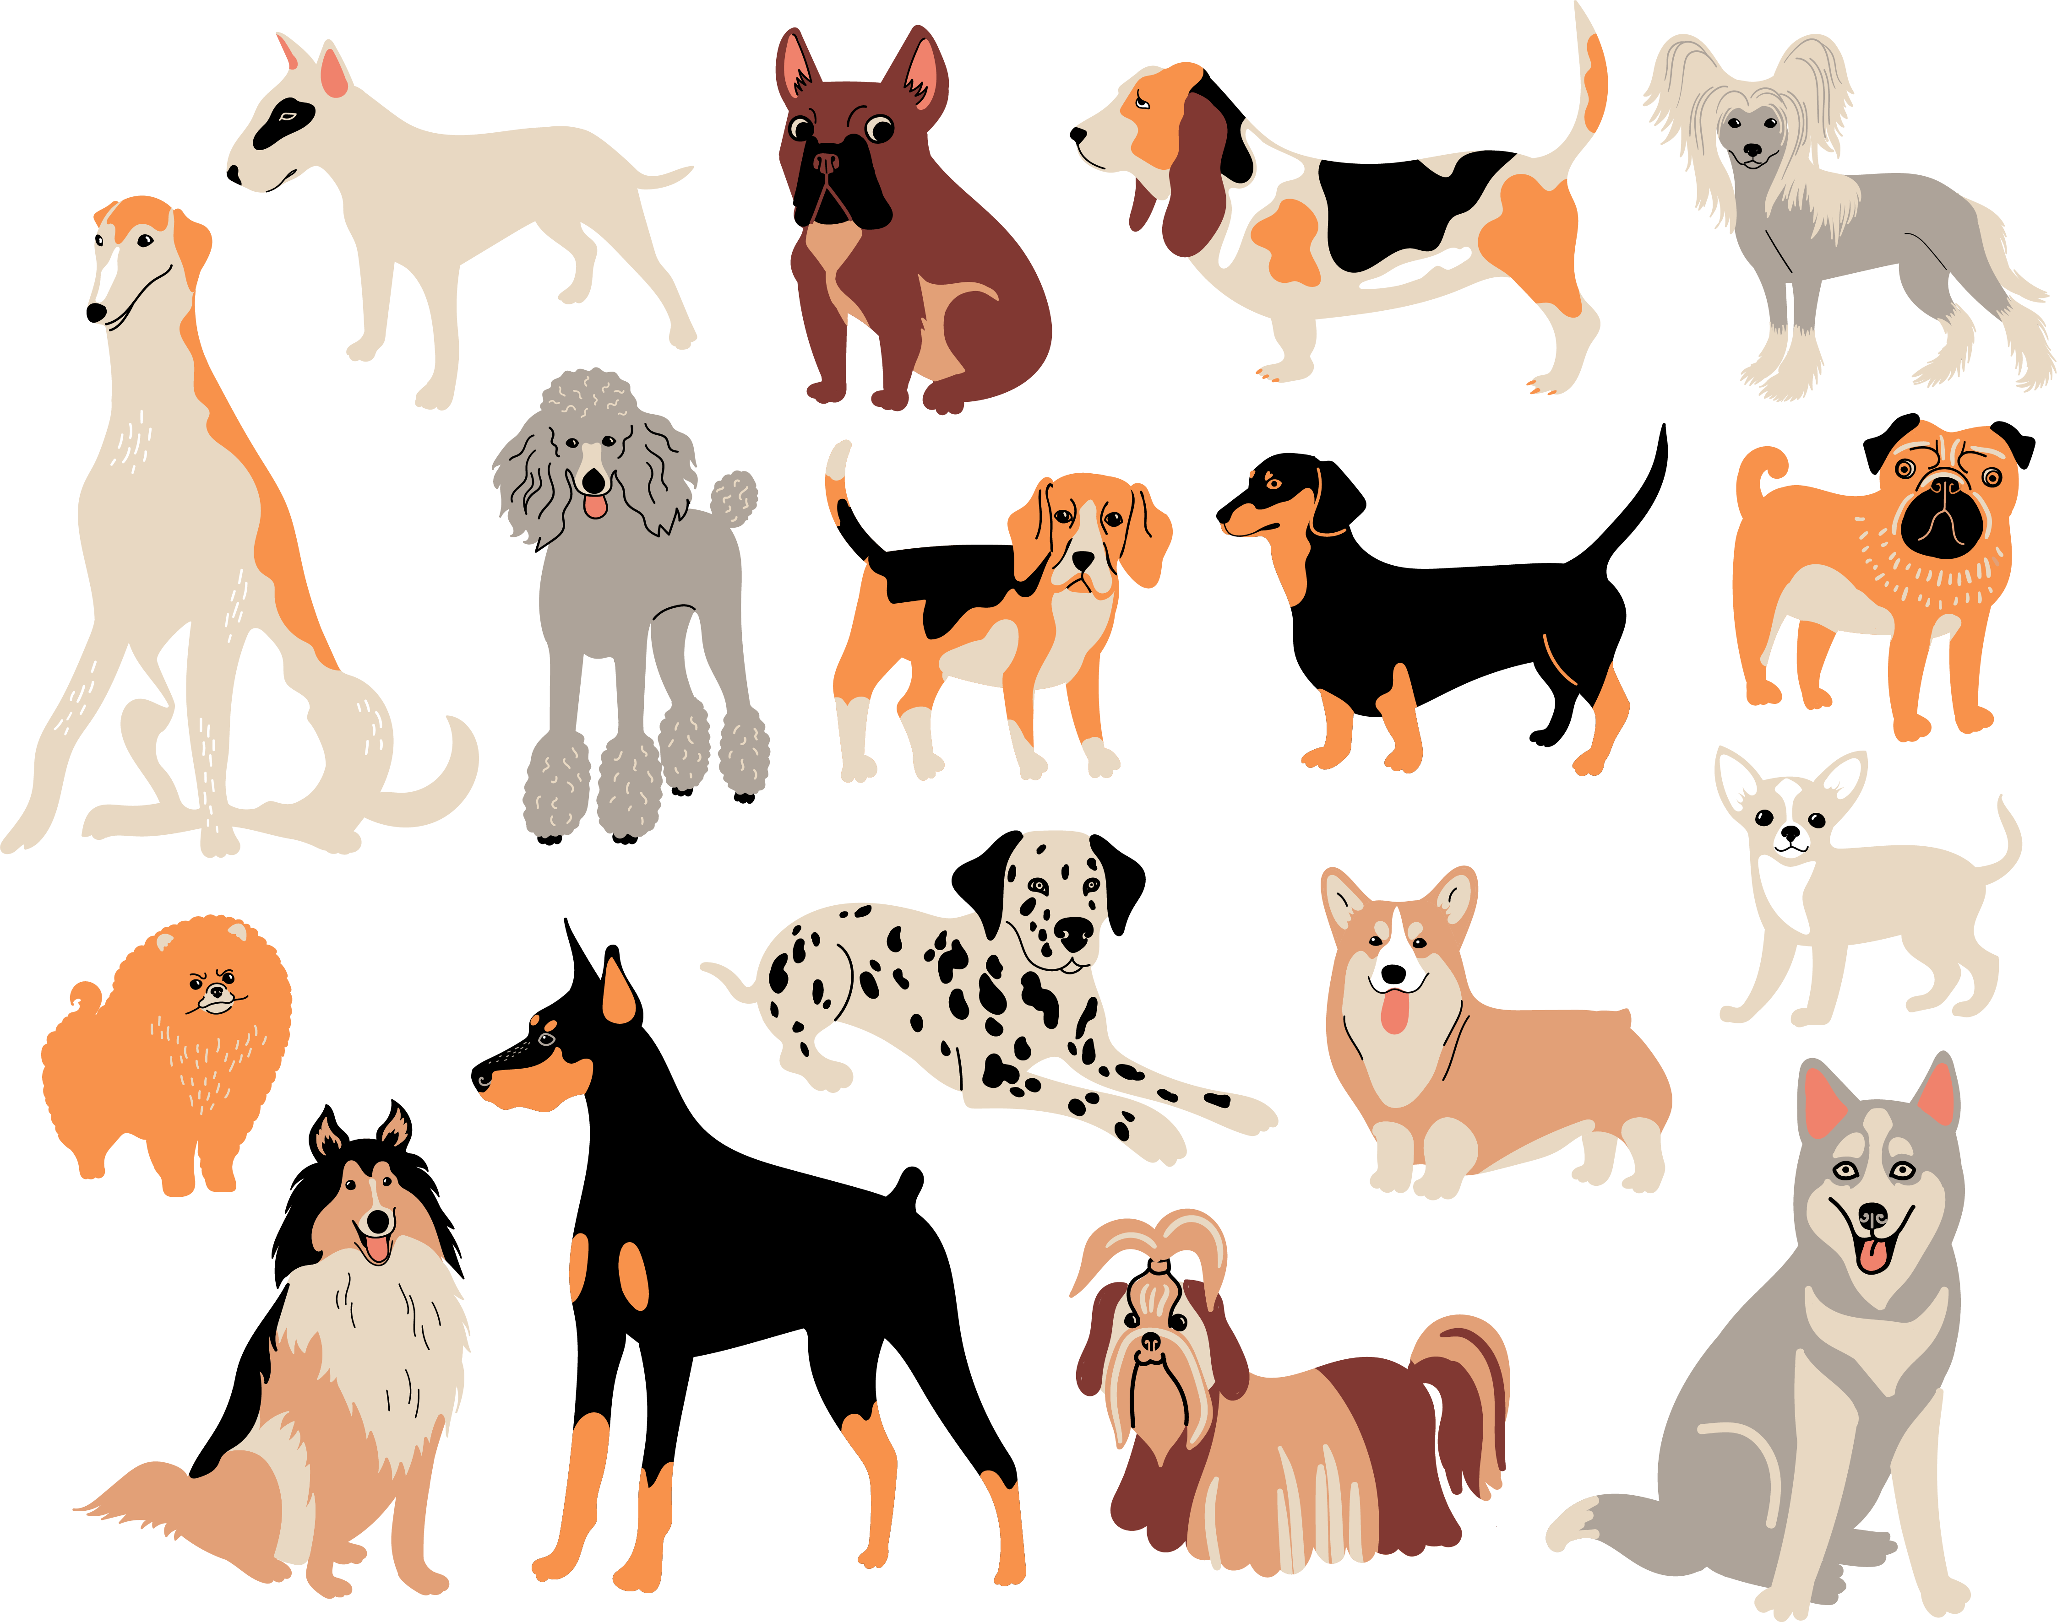
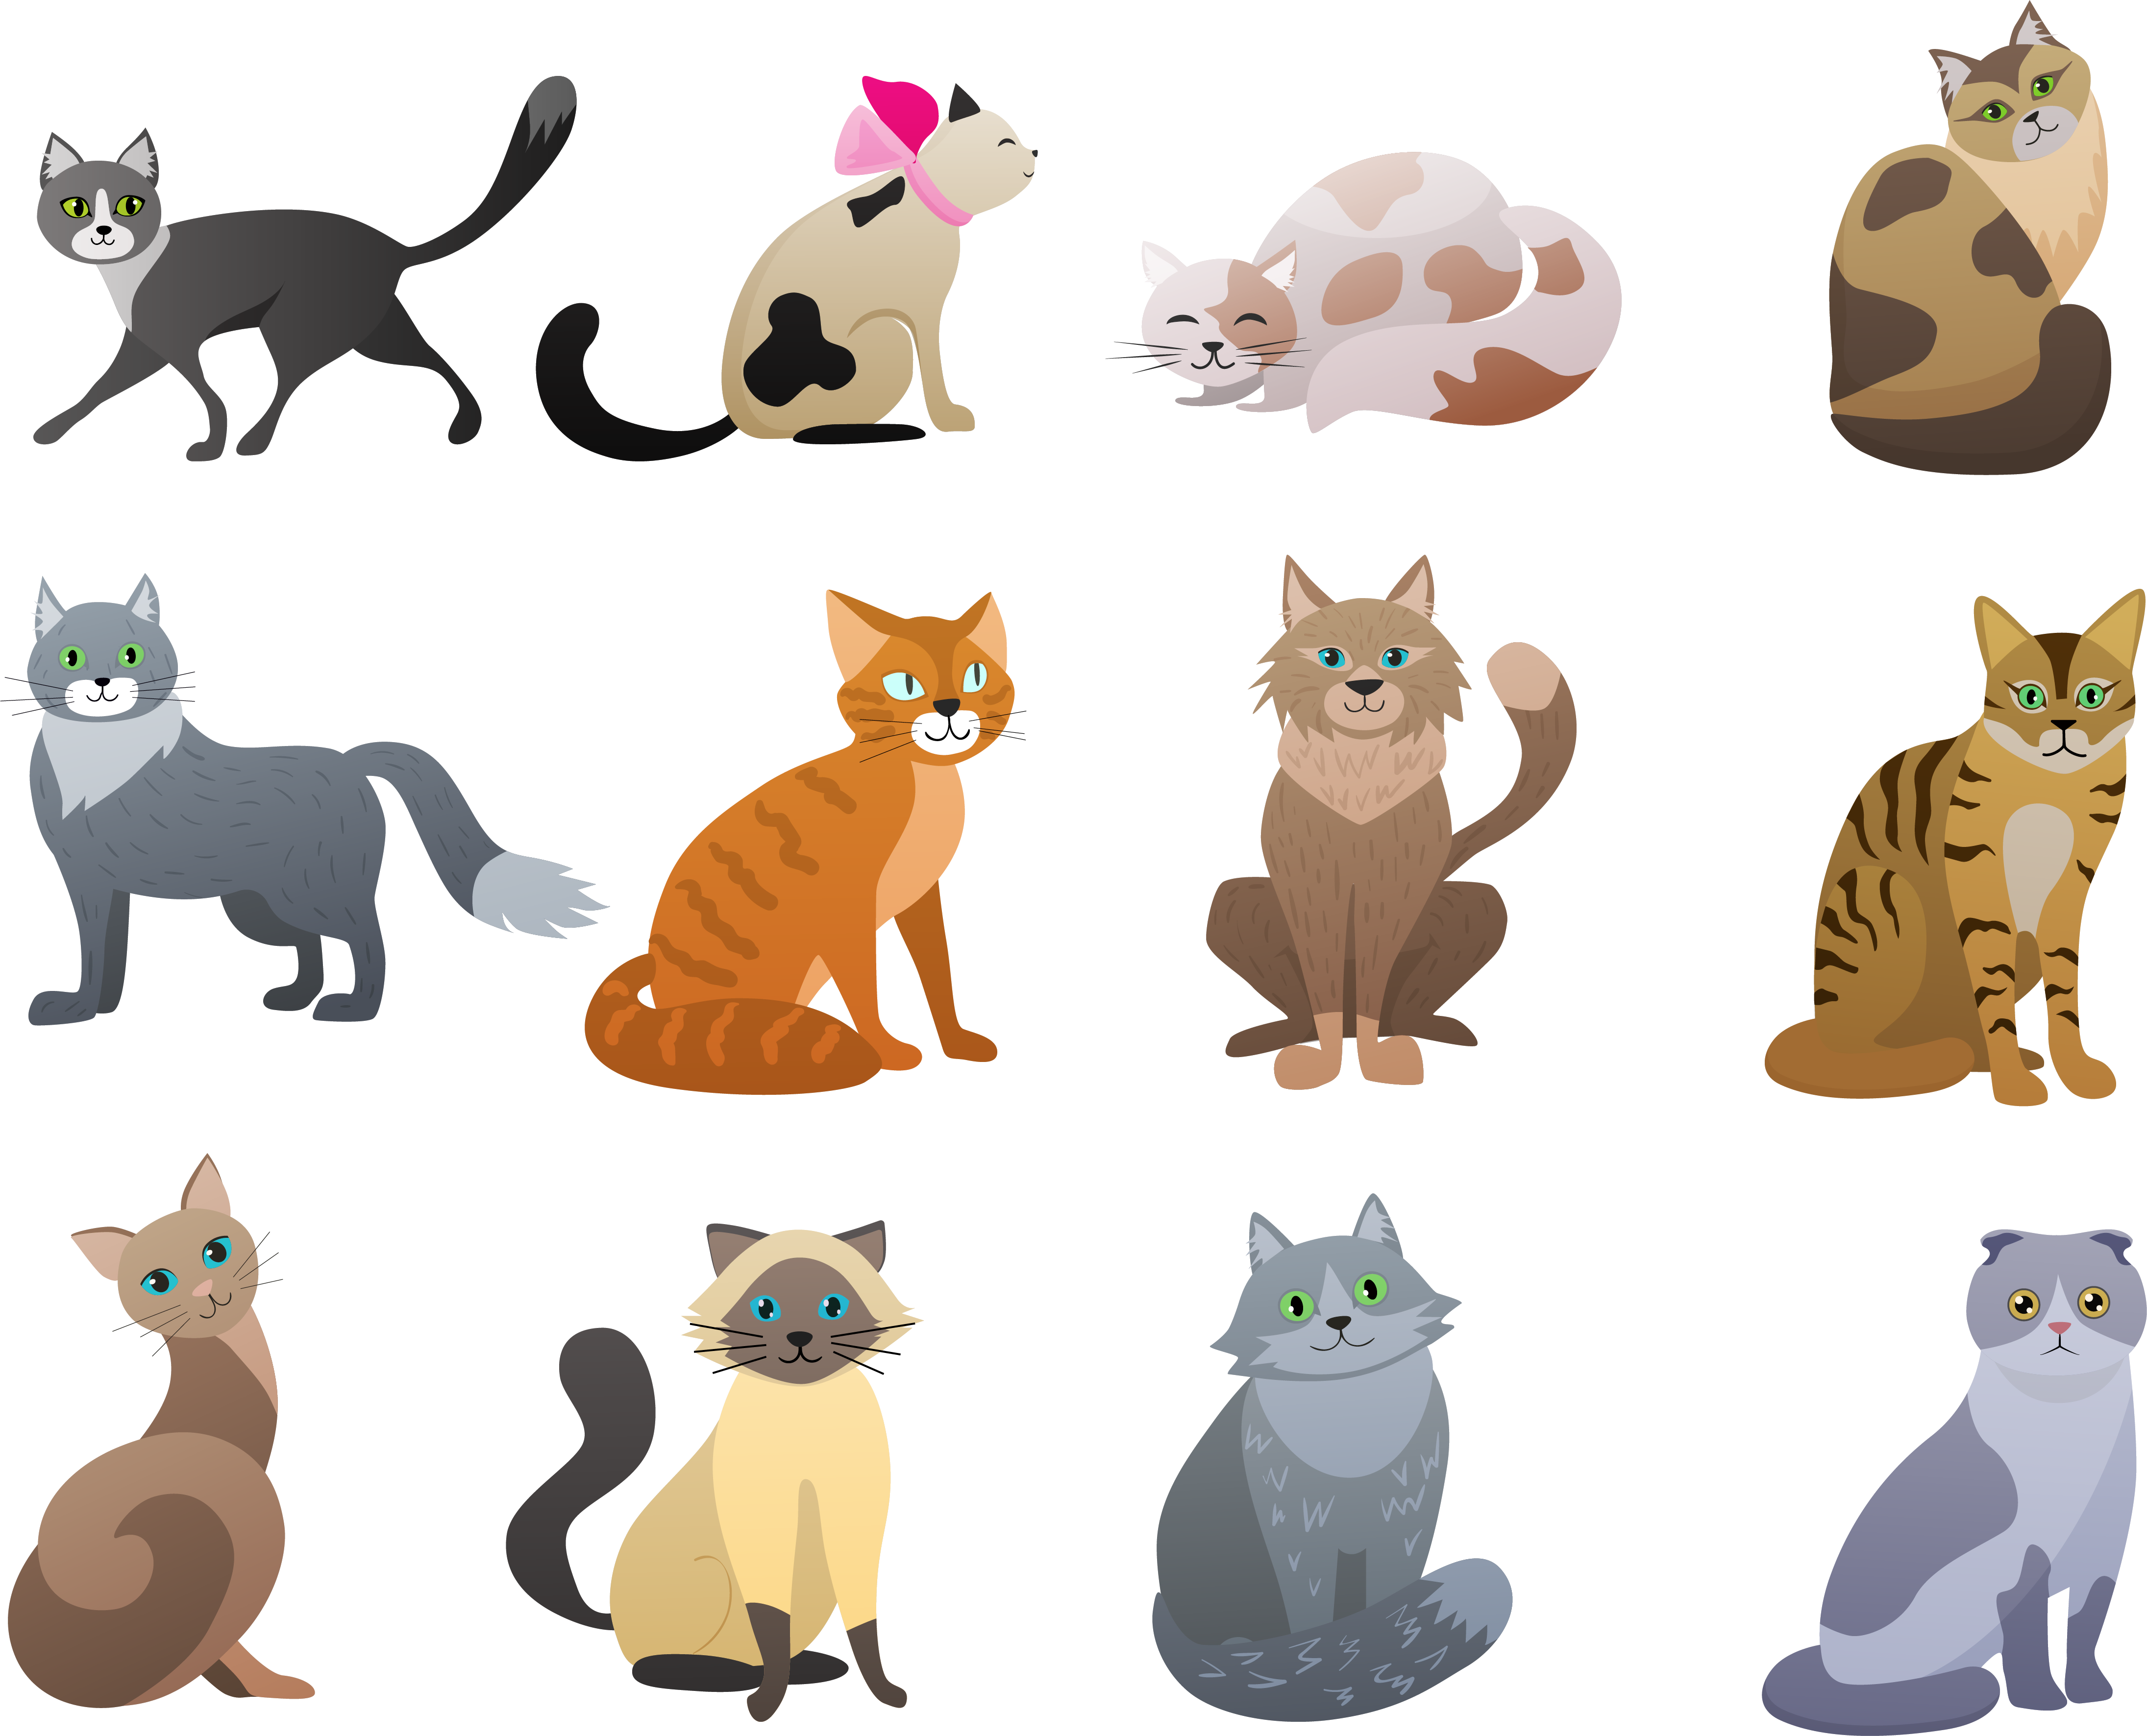
4. ESCREVA QUANTOS ANIMAIS HÁ EM CADA GRUPO E PINTE O NOME DO ANIMAL QUE APARECE EM MAIOR QUANTIDADE.
CACHORROS
GATOS

Slide 12
CORREÇÃO
4. ESCREVA QUANTOS ANIMAIS HÁ EM CADA GRUPO E PINTE O NOME DO ANIMAL QUE APARECE EM MAIOR QUANTIDADE.
CACHORROS
17
GATOS
12

Slide 13


5. OBSERVE A IMAGEM E RESPONDA.
A. QUANTAS AVES HÁ? ESCREVA O NÚMERO CORRESPONDENTE.
B. SABENDO QUE CADA PÁSSARO TEM DOIS PÉS, ESCREVA O NÚMERO QUE CORRESPONDE À QUANTIDADE DE PÉS QUE HÁ NA IMAGEM.

Slide 14
CORREÇÃO
5. OBSERVE A IMAGEM E RESPONDA.
A. QUANTAS AVES HÁ? ESCREVA O NÚMERO CORRESPONDENTE.
B. SABENDO QUE CADA PÁSSARO TEM DOIS PÉS, ESCREVA O NÚMERO QUE CORRESPONDE À QUANTIDADE DE PÉS QUE HÁ NA IMAGEM.
10
20

Slide 15
CONTAMOS, UTILIZANDO DIFERENTES AGRUPAMENTOS.
ESTABELECEMOS RELAÇÃO ENTRE NÚMERO E QUANTIDADES.

Slide 16
LEMOV, Doug. Aula Nota 10 3.0: 63 técnicas para melhorar a gestão da sala de aula / Doug Lemov; tradução: Daniel Vieira, Sandra Maria Mallmann da Rosa; revisão técnica: Fausta Camargo, Thuinie Daros. 3. ed. Porto Alegre: Penso, 2023.
OLIVEIRA, Joan Edesson de; ROSSI, Jocelaine Regina Duarte (org.). Caderno 1. Matemática, 1º ano. Caderno de Atividades. Sobral: Lyceum – Consultoria Educacional Ltda., 2021.
SÃO PAULO (Estado). Secretaria da Educação. Currículo Paulista, 2019. Disponível em: https://efape.educacao.sp.gov.br/curriculopaulista/wp-content/uploads/2019/09/curriculo-paulista-26-07.pdf. Acesso em: 21 ago. 2024.

Slide 17
Lista de imagens e vídeos
Slide 1 – Imagem de capa: SEDUC-SP.
Slides 3, 4, 5, 6, 7, 8, 9, 10, 11 e 12 – © Getty Images.
Slides 13 e 14 – CANVA. Árvore com aves. Disponível em: https://www.canva.com/design/DAGueGs7-LQ/m1PDeCXnWSBSoF6FruWiKg/edit?utm_content=DAGueGs7-LQ&utm_campaign=designshare&utm_medium=link2&utm_source=sharebutton. Acesso em: 28 jul. 2025.
Notes:
Slide 3 –
https://www.gettyimages.com.br/detail/foto/large-group-of-puppies-imagem-royalty-free/584770904?phrase=CACHORROS%2B
www.gettyimages.com.br/detail/foto/many-dogs-run-in-a-meadow-in-early-spring-a-pack-imagem-royalty-free/946652030?phrase=CACHORROS%2B
www.gettyimages.com.br/detail/foto/two-labrador-puppies-stand-and-hug-imagem-royalty-free/967483690?phrase=%2BCACHORROS
Slide 4 –
https://www.gettyimages.com.br/detail/ilustra%C3%A7%C3%A3o/cute-little-boy-is-studying-math-by-counting-ilustra%C3%A7%C3%A3o-royalty-free/1468299943
https://www.gettyimages.com.br/detail/ilustra%C3%A7%C3%A3o/color-popsicle-stick-for-game-or-ice-cream-set-ilustra%C3%A7%C3%A3o-royalty-free/1316055444?phrase=palitos+de+sorvete+colorido
Slides 5 e 6 –
https://www.gettyimages.com.br/detail/ilustra%C3%A7%C3%A3o/cat-prints-ilustra%C3%A7%C3%A3o-royalty-free/1178002897?phrase=ilustra%C3%A7%C3%A3o+de+patinhas+de+cachorro&adppopup=true
Slides 7 e 8 –
https://www.gettyimages.com.br/detail/ilustra%C3%A7%C3%A3o/dog-chewing-on-a-big-bone-ilustra%C3%A7%C3%A3o-royalty-free/497977325?phrase=ilustra%C3%A7%C3%A3o+de++CACHORROS+MORDENDO+OSSOS&adppopup=true
https://www.gettyimages.com.br/detail/ilustra%C3%A7%C3%A3o/hand-drawn-bone-ilustra%C3%A7%C3%A3o-royalty-free/1137750395?phrase=ILUSTRA%C3%87%C3%83O+DE+osso+de+cachorro&adppopup=true
Slides 9 e 10 –
https://www.gettyimages.com.br/detail/foto/tied-brown-hemp-sack-against-a-white-background-imagem-royalty-free/174625935?phrase=ilustra%C3%A7%C3%A3o+de+SACOS+DE+RA%C3%87%C3%83O&adppopup=true
Slides 11 e 12 –
https://www.gettyimages.com.br/detail/ilustra%C3%A7%C3%A3o/vector-funny-and-cute-cartoon-cat-different-ilustra%C3%A7%C3%A3o-royalty-free/946574834?phrase=gato&adppopup=true
https://www.gettyimages.com.br/detail/ilustra%C3%A7%C3%A3o/vector-cartoon-dog-breeds-cute-doodle-ilustra%C3%A7%C3%A3o-royalty-free/1288812814?phrase=cachorros

Slide 19

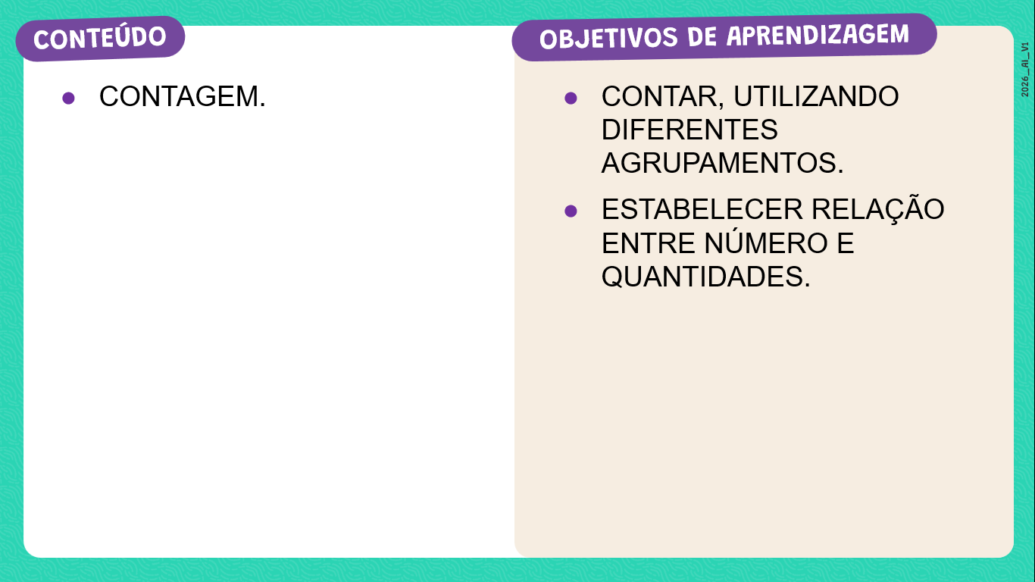

SLIDE 2
Habilidade: (EF01MA04) Contar a quantidade de objetos de coleções de, no mínimo, 20 unidades e apresentar o resultado por registros verbais e simbólicos em situações de seu interesse, como jogos, brincadeiras, materiais da sala de aula, entre outros.

Slide 20
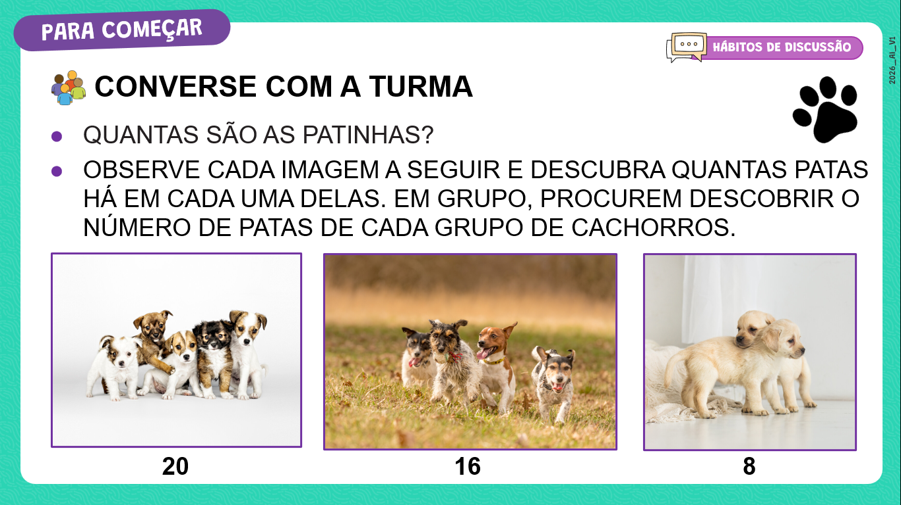

SLIDE 3
Dinâmica de condução: caro professor, esta atividade propõe trabalhar a contagem e a sequência numérica de 4 em 4, considerando que cada cachorro tem 4 patas. Antes de iniciar a contagem nas imagens, converse com a turma: “Sabemos que um cachorro tem 4 patas, certo? E se tivermos 2 cachorros? Quantas patas teremos ao todo?” e “Como podemos descobrir quantas patas terão 3, 4, 5... cachorros?”. Essas perguntas incentivam o raciocínio e a busca por estratégias variadas.
Oriente que observem cada imagem e descubram, em grupo, quantas patas há em cada uma delas. Ao trabalharem juntos, os estudantes podem adotar diferentes procedimentos: contar as patas uma a uma, agrupar em conjuntos de quatro ou identificar a regularidade na sequência (4, 8, 12, 16...). Dê espaço para que eles expliquem como chegaram às respostas e incentive a troca de ideias entre os grupos.

Slide 21
SLIDE 3
Dinâmica de condução: caro professor, finalize reforçando que existem diferentes maneiras de resolver um mesmo problema e que todas as estratégias de pensamento devem ser consideradas, mesmo quando não levam ao resultado correto, pois fazem parte do processo de aprendizagem. Essa valorização amplia o repertório de procedimentos de contagem, ajuda os estudantes a perceberem padrões numéricos e fortalece a compreensão de que a matemática pode ser pensada e representada de diferentes formas.

Slide 22

SLIDE 3
Expectativas de respostas: “Quantas patas tem um cachorro?”
Espera-se que os estudantes respondam: 4. Se houver dúvida, incentive a observação da imagem de um único cachorro e a contagem das patas para confirmar.
“Quantas patas têm 2 cachorros?” Espera-se que respondam: 8. Caso não cheguem à resposta, conduza a contagem por adição (4 + 4) ou contando de 1 em 1 até chegar a 8.
“Quantas patas têm 3, 4 ou 5 cachorros?” Espera-se que as respostas sejam 12, 16 e 20, respectivamente. Se não conseguirem, sugira a contagem em grupos de 4 ou utilize representações visuais, como desenhos ou marcas no quadro, para apoiar o raciocínio.

Slide 23
SLIDE 3
Expectativas de respostas: “Quantas patas há em cada imagem do slide?” Espera-se que identifiquem: primeira imagem – 20 patas; segunda imagem – 16 patas; terceira imagem – 8 patas. Caso haja dificuldade, peça que eles contem cachorro por cachorro, somando 4 para cada um, reforçando a regularidade da sequência.
Com esta atividade, espera-se que os estudantes avancem na contagem de elementos em coleções, identifiquem e utilizem padrões numéricos, desenvolvam estratégias para contagem eficiente e apresentem o resultado por registros verbais e simbólicos.

Slide 24
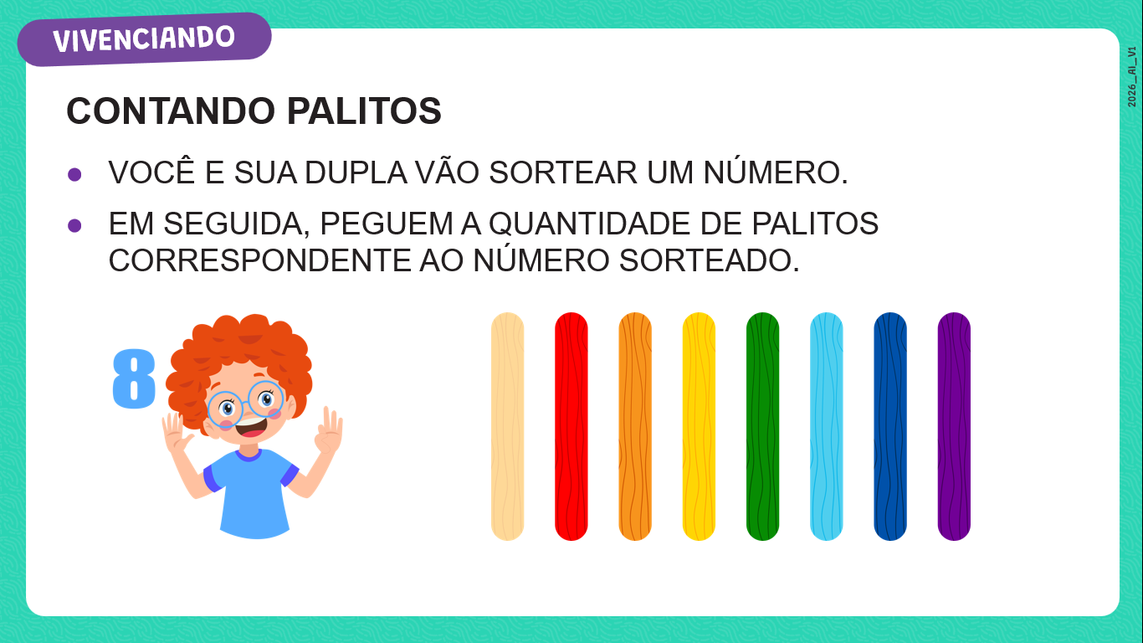
SLIDE 4
Dinâmica de condução: caro professor, antes da aula, prepare cartões com números de 10 a 20 e palitos de sorvete em quantidade suficiente para que todas as duplas consigam representar fisicamente o número que receberem. Organize o material de forma acessível para facilitar a dinâmica.
Durante a atividade, entregue a cada dupla um cartão com um número sorteado e oriente que as duplas contem a quantidade correspondente de palitos. Estimule que organizem os palitos de maneira visível, fazendo agrupamentos de 5 em 5 ou de 10 em 10, conforme o número recebido. Essa organização facilita a contagem, ajuda a evitar erros e favorece a percepção de regularidades numéricas.
Enquanto circula pela sala, observe se as duplas mantêm a correspondência um a um (termo a termo) e se conseguem conferir o resultado. Esta atividade contribui para consolidar a relação entre número e quantidade, amplia o repertório de estratégias de contagem e prepara os estudantes para compreender o valor posicional dos números ao perceberem a importância dos agrupamentos.

Slide 25
SLIDE 4
Expectativa de respostas: “Qual número está no cartão recebido?” Espera-se que os estudantes leiam corretamente o número sorteado entre 10 e 20. Caso tenham dificuldade, incentive a leitura coletiva da sequência numérica ou compare o número com outros já conhecidos no quadro numérico exposto na sala.
“Quantos palitos correspondem ao número sorteado?” Espera-se que peguem exatamente a quantidade indicada no cartão. Se não conseguirem, oriente que eles contem um a um até chegar ao número, reforçando a correspondência entre numeral e quantidade.
“Como podemos organizar os palitos para facilitar a contagem?” Espera-se que formem grupos de 5 ou de 10 palitos. Caso não façam isso espontaneamente, demonstre como o agrupamento ajuda a contar mais rápido e com menos chance de erro.

Slide 26
SLIDE 4
Expectativa de respostas: “Como conferir se a quantidade está correta?” Espera-se que eles recontem os palitos, validando o total com a quantidade indicada no cartão. Se não realizarem essa verificação, peça que recontem de forma coletiva ou em pares, alternando quem conta.
Com esta atividade, espera-se que os estudantes fortaleçam a associação entre número e quantidade, desenvolvam estratégias de contagem eficiente, percebam regularidades nos agrupamentos e avancem na compreensão do valor posicional, reconhecendo a importância de organizar quantidades para facilitar o cálculo.

Slide 27
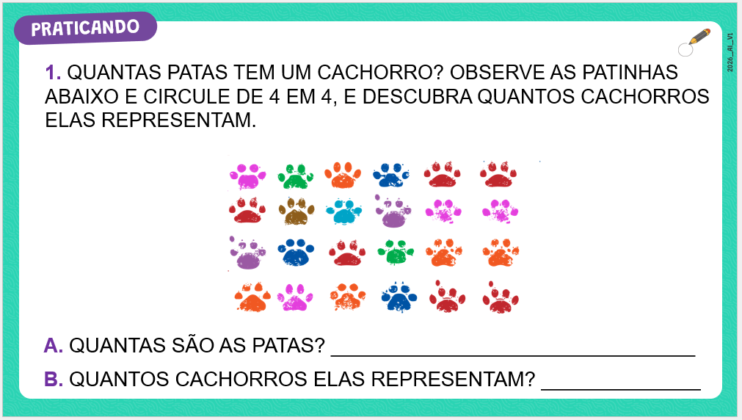
SLIDE 5
Dinâmica de condução: caro professor, mantenha os estudantes organizados em duplas para esta e as demais atividades. Essas duplas podem ser homogêneas (formadas por crianças com níveis de aprendizagem semelhantes) ou heterogêneas (compostas por crianças com níveis diferentes).
As duplas homogêneas permitem que o professor acompanhe de perto como cada estudante, dentro de um mesmo nível de compreensão, lida com a tarefa, identificando nuances de avanços ou dificuldades. Isso facilita o planejamento de intervenções específicas e personalizadas.
Já as duplas heterogêneas favorecem a troca de conhecimentos entre os estudantes: aqueles que já dominam a estratégia podem explicar seu raciocínio aos que ainda estão em processo de compreensão, promovendo aprendizagem colaborativa e desenvolvimento da autonomia. Alternar entre esses dois tipos de agrupamento ao longo das atividades potencializa o desenvolvimento de estratégias de contagem, estimula a comunicação matemática e valoriza diferentes formas de pensar.

Slide 28
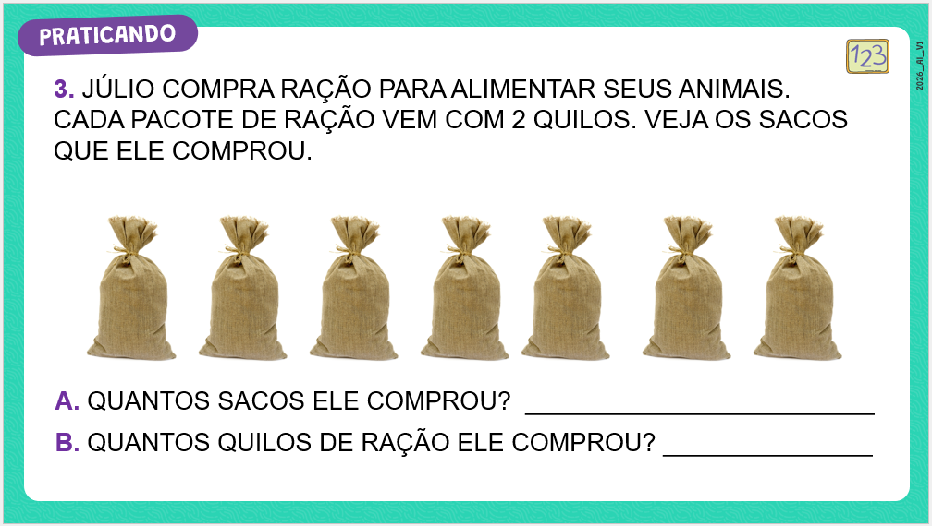
SLIDE 9
Dinâmica de condução: caro professor, retome com a turma as estratégias usadas para descobrir o número de patinhas nos grupos de cachorros e explique que agora eles farão algo parecido, mas com sacos de ração. Mostre a imagem e pergunte: “Quantos sacos de ração há aqui?” Espere que as crianças contem e respondam: 7. Em seguida, questione: “Se cada saco tem 2 quilos, como podemos descobrir quantos quilos há ao todo?” Incentive que proponham ideias, como somar 2 várias vezes ou contar de 2 em 2 até chegar ao resultado.
Estimule diferentes estratégias: alguns estudantes podem desenhar, outros podem usar os dedos ou objetos para representar a quantidade, e alguns podem ir somando mentalmente. Pergunte: “Se já sabemos que 2 sacos têm 4 quilos, quantos quilos terão 3 sacos? E 4 sacos?” Conduza até que cheguem ao total dos 7 sacos.
Finalize, reforçando que contar de 2 em 2 ou somar o mesmo número várias vezes ajuda quando temos quantidades iguais repetidas. Valorize todas as formas de pensar e incentive que expliquem como chegaram ao resultado.

